Slide 1
变色玻璃原理
2017级 唐玮 吴天元

Slide 2
什么是变色玻璃
变色玻璃是指在光照、温度、电场或电流、表面施压等一定条件下改变颜色且随着条件的变化而发生相应的变化，当施加条件消失后又能可逆地自动恢复到初始状态的玻璃，也称调光玻璃。
引起变色玻璃变色的原因
光照——光致变色
电场——电致变色
温度变化——热致变色

Slide 3
常见的变色玻璃及原理
1.掺杂卤化银的变色玻璃
原理：玻璃中掺杂卤化银和少量氧化铜，光照下AgX接受可见光中光子的能量发生分解，生成Ag和X原子，其中纳米尺度的银显现黑色，使得玻璃在光照下变为不透明的深色。在黑暗环境中，在CuO的催化作用下，Ag和X原子发生化合再生成透明的AgX，恢复透明。
此过程的反应为：光下AgBr=Ag+Br 黑暗中Ag+Br=CuO=AgBr

Slide 4
2.掺杂WO₃的变色玻璃
原理：在紫外光的作用下，价带中电子跃迁到导带，形成电子空穴。随后光电子被W（VI）捕获，W被还原到5价。同时掺杂的还原性物种产生正离子M⁺，双注入到WO3晶格中形成M_{x}WO₃（0＜x＜1）。其中W(V)和W(VI)的混合晶体称为钨青铜，为不透明的深色。（M⁺一般为氢离子）。另外，在外加电场作用下，也可以使该玻璃变色，原理与光致变色的相同。
此过程的反应为：光下WO₃+xe⁻+xM⁺=M_{x}WO₃ 黑暗中M_{x}WO₃=WO₃+xM⁺+xe⁻

Slide 5
3.掺杂稀土元素的变色玻璃
原理：在玻璃中适当掺杂一些稀土金属元素，由于其特殊的f-f轨道电子跃迁的性质，可以吸收特定波长的可见光。当入射光的主要波长不同时，被吸收后呈现的互补色就不相同，从而实现变色。

Slide 6
4.掺杂有机变色材料的变色玻璃
原理：以偶氮材料为例。偶氮基团-N=N-有顺反异构体，顺式和反式的摩尔消光系数差别很大（即吸收光的能力差别很大）。它在光照下，构型改变，生成深色的反式异构体，变为不透明状态。若将该不透光物质加热，它又会恢复为热力学稳定的顺式状态（玻璃恢复透明）。又如光反应[2+2]环加成生成不透明物质，黑暗/加热下恢复稳定透明。

Slide 7
变色玻璃的应用
(i)信息存储元件：利用光致变色化合物受不同强度和波长光照射时可反复循环变色的特点，可以将其制成计算机的记忆存储元件，实现信息的记忆与消除过程.
(ii)装饰和防护包装材料：变色化合物可用作指甲漆、漆雕工艺品、T 恤衫、墙壁纸等装饰品。
(iii)自显影全息记录照相：这是利用变色材料的光敏性制作的一种新型自显影法照相技术。在透明胶片等支持体上涂一层很薄的光致变色物质(如螺吡喃、俘精酸醉等)，其对可见光不感光，只对紫外光感光，从而形成有色影像。
(iv)国防上的用途：光致变色材料对强光特别敏感，因此可以用来制作强光辐剂量剂。它能测量电离辐射，探测紫外线、X 射线、y 射线等的剂量。

Slide 8
物质颜色与性质的关系
物质显色的原理：本质为物质内部的电子可以吸收特定波长的光而发生跃迁，从而显现出与其互补的颜色，具体又可分为以下几类。
显色方式①：共价键电荷跃迁
原因：成键电子吸收能量为hv（波长为c/v）的光跃迁到反键轨道上，从而显现与其互补光的颜色。（如π-π*跃迁，σ-σ*跃迁等）

Slide 9
显色方式②：过渡金属配合物配位场中的电子跃迁
原因：以d轨道为例，在配位化合物中，d电子在配位场中由t2g轨道吸收hv跃迁到eg轨道上，吸收了特定波长的光显现互补的颜色。

Slide 10
显色方式③：焰色反应
原因：原子轨道中电子的跃迁，如由1s跃迁到2p轨道，吸收了特定波长的光，显现对应的互补色。
显色的条件：有能量合适的轨道（即电子跃迁所需要的光的波长落在可见光区内），且满足其他限制条件（如没有自旋禁阻，对称性禁阻等）。

Slide 11
对于该变色玻璃的实验探究
（一）该玻璃的变色情况概述
在荧光灯下呈蓝色，在日光或白炽灯下呈紫红色，高压汞灯下呈蓝绿色。
（二）研究问题
变色玻璃的主要成分，变色机理。

Slide 12
（三）变色原理假设
①变色玻璃中掺杂AgI和少量淀粉。由于碘化银的光敏性质，光照下分解为Ag和I₂。日光下碘含量较多显紫色。荧光灯下碘含量少恰好与I₂完全络合形成蓝色的配合物。
②变色玻璃中掺杂第四周期过渡金属元素（此处假设为Cu和Mn），光照下发生电子转移，生成Mn（III）和Cu（I），显现紫色。荧光灯下生成Mn（II）和Cu（II），呈蓝色。
③变色玻璃中掺杂稀土元素（如Pr、Nd等），由于f-f电子跃迁导致将可见光光谱划分为几个区域，在接受不同波长光辐射时，特征地吸收不同的波长而显现不同颜色。
④变色玻璃中掺杂有机化合物，在接受特定波长的光照后发生如环加成，顺反异构改变，构象改变等反应，可能破坏原有的显色基（如共轭体系），从而变色。

Slide 13
（四）实验探究
实验仪器：红外透射光谱仪、可见光光谱仪、紫外光谱仪、X射线光电子能谱（XPS）、高速摄影装置。
实验步骤及结果
①红外光谱：远红外和中红外区没有明显吸收，近红外区在1000nm-1100nm处出现一个强烈的吸收峰（Si-O键的吸收峰）。
②可见及紫外光谱：在紫外区，该玻璃几乎吸收所有紫外光。而在可见光及进红外区，该玻璃在740nm，810nm，575nm处有很强的吸收，在870nm，520nm，350nm处有较强的吸收。可见主要吸收红、绿、黄色光。
③XPS：XPS显示，该玻璃在1000eV左右出现了两个明显的峰。这说明与常规玻璃相比，该玻璃除了含有Si、O、Na、K等元素外，还含有Nd元素，上述的两个峰为Nd元素的3d电子形成。

Slide 14
④热致和电致变色的研究：
将玻璃从室温加热致90℃，每隔10℃就用不同光源分别照射一次，观察变色是否可以正常进行。得到在20-90℃区间内变色均可以正常进行
将玻璃两端分别接到直流12V电源上，改变电压，观察是否出现变色。得到此种玻璃不具有导电特性，也未发现电致变色。
⑤光源与变色的关系：
用荧光灯、日光、汞灯、LED、紫外光、白炽灯光分别照射该玻璃，观察不同的变色情况。得到荧光灯下为蓝灰色，日光及白炽灯下为紫红色，汞灯下为蓝绿色，LED下为紫红色，紫外线下没有发现明显的变色。
⑥光致变色延迟时间：用40帧/秒高速摄影拍摄从改变光源到变色的过程，观察变色发生的时间。得到相邻两帧之间没有出现过渡的变色状态，即变色的整个过程小于0.025s

Slide 15
（五）结果分析与结论
①由于红外光谱显示没有出现羟基、碳碳双键、苯环等特征吸收峰，排除其中存在淀粉和有机物的可能（排除假设①④）
②光致变色延迟时间表明，该变色过程是一个进行极快的过程，即淀粉、有机物、氧化还原的可能性不大，但仍需进一步分析。
③XPS表明不存在假设的过渡金属元素，即排除假设②。
④热致变色和电致变色的实验中，由于实验条件有限，只测试了较窄的温度和电压区间内的光电性质，不能完整得到该物质的热电变色性质。但是由于加热至90℃仍未发生变色，说明其中不可能含有碘化银。
⑤查阅资料可知，亚铜离子掺杂的玻璃也会有特征的砖红色，与观察到的紫色显然不符，排除该种可能。同时，Nd掺杂的玻璃满足这种变色规律，即荧光灯下变蓝色，白炽灯和阳光下变为紫红色，也满足XPS的结果。

Slide 16
结论：该材料是以Nd掺杂为主的变色玻璃，可能还有其他稀土元素或助色剂。变色原理为f电子的跃迁导致。

Slide 17
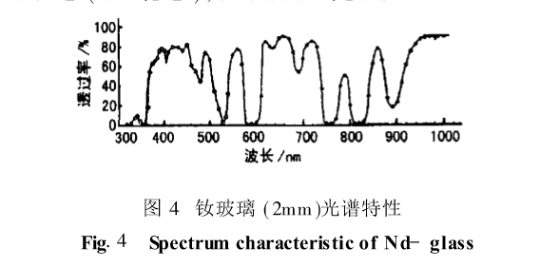
变色玻璃原理
由于前面的实验确定了变色玻璃的主要变色成分是稀土元素如Nd等，我们考虑变色原理时应当主要考虑电子跃迁而非它与玻璃主要成分（SiO₂，硅酸盐等）的化学反应。Nd³⁺的电子结构为[Xe]4f³，在钕玻璃中，钕离子只可能通过Nd-O-Si等形式连接在玻璃的硅氧四面体中或者以正离子的形式处于Si-O网状结构中。进一步查阅文献可知，Nd³⁺镶嵌在硅氧四面体的空隙里。由于在晶体中，f轨道如d轨道一样会发生分裂，从而解除了跃迁的禁阻，使得显色现象发生。
观察可见光谱吸收结果，可以得到如图的几个
明显的吸收峰。主要在黄光（521.8nm），绿
光（574.5nm），红光（739.5nm）处有明显的
吸收。

Slide 18
由于日光灯的波长范围在360nm-610nm,峰值在4000A附近，在360nm-470nm的比例占超过80%（缺少红光）。与钕玻璃的416.7nm-454.5nm（橙光和黄光）吸收峰相近，使其显现出互补的波长在454.5-470nm的蓝色。而阳光和白炽灯的波长在410nm-770nm之间，即在可见光范围内是基本连续的，峰值500nm-620nm之间，钕玻璃吸收416.7nm-454.5nm的波长，剩余的光为少量蓝光、红光，从而显现500nm-600nm的紫红色。

Slide 19
该玻璃的主要变色成分
综上所述，在该种玻璃中，变色主要由于Nd³⁺导致，在不同波长的光照下，该玻璃的吸收光波长不同，从而显现出的互补色不同。

Slide 20
普通玻璃无法变色的原因
普通玻璃一般显无色透明或淡绿色。其中绿色的深浅主要由于其中掺杂的铁离子导致。一般来说，铁掺杂量高的玻璃绿色较深，质地变脆。故一般玻璃生产工艺中含铁量应低于0.4%。低铁玻璃呈现无色，高透明度的状态。但不论是哪种，都不会有变色现象。这是由于玻璃主要由Na₂CO₃，CaCO₃，CaO，SiO₂（有的还掺杂有Al₂O₃和B₂O₃）煅烧制成。光谱分析表明，石英玻璃透过光的波长为160-4200nm，铝酸钙玻璃的透过波长为400-5500nm，在可见光区域没有明显的吸收。如前文所言，物质吸收了特定波长的光（特定能量的光子）后，电子发生跃迁，从而显现初互补的颜色。Nd掺杂的玻璃之所以能够变色，正是因为吸收的特定波长在可见光的范围内，而且在不同的可见光波长范围内有不同的吸收峰，这使得不同的可见光照射钕玻璃时会呈现不同的互补色。但普通玻璃不具备这样的f-f电子跃迁性质，即无法在可见光范围内产生不同的吸收，故无法变色。

Slide 21
该种变色玻璃性能的改进
由于4f电子受到5s，5d等轨道的屏蔽作用，其着色不像d轨道过渡金属掺杂时那样明显，所以往往需要较大的掺杂量来实现明显的变色效果。如文献所示，现在的掺杂浓度在15%左右，可以适当增大掺杂浓度来使变色更加明显。
如前文所述，该玻璃的变色主要是由于可见光区域不同波长的吸收导致。若使变色性能更好，可以考虑掺杂与Nd³⁺具有相同或相近吸收波长的元素，使其在某一个波段的吸收更加强烈，即可使变色更加明显。

Slide 22
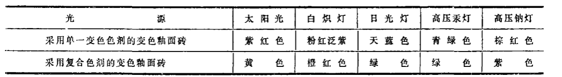
几种可能的改变变色性能的方法
据文献报道，Pr³⁺在440nm-480nm处（蓝色光区）有强吸收峰，在钕玻璃中掺杂Pr³⁺可以起到调节色彩的作用。如下图是该文献中报道的掺杂Pr和Nd的釉面砖的变色性能比较。
（其中单一色剂为Nd³⁺，复合变色剂中还掺杂了Pr³⁺）
可见掺杂Pr³⁺之后变色更加明显。

Slide 23
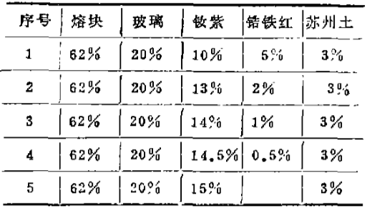
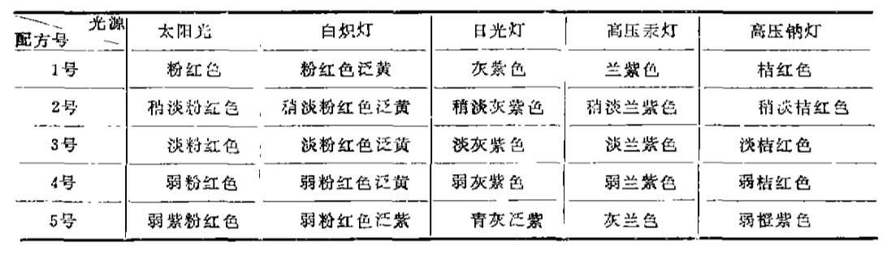
掺杂锆铁氧化物也可以通过类似的原理来影响变色。掺杂不同的比例的锆铁氧化物可导致不同的变色结果，如图：
③有文献还报道了掺杂V³⁺也可以改变钕玻璃的变色，但其缺乏足够的数据和实验验证。

Slide 24
文献及网络报道的该变色玻璃的应用
变色材料
Neodymium and didymium glass are used in color-enhancing filters in indoor photography, particularly in filtering out the yellow hues from incandescent lighting.
Neodymium glass is becoming widely used more directly in incandescent light bulbs. These lamps contain neodymium in the glass to filter out yellow light, resulting in a whiter light which is more like sunlight.
The use of neodymium in automobile rear-view mirrors, to reduce the glare at night, has been patented.
Similar to its use in glasses, neodymium salts are used as a colorant for enamels.
（Wikipedia）

Slide 25
激光材料
在激光实际应用中, 掺钕离子的固体激光器占有非常重要的地位。其中 Nd :YAG 因其增益高 、热特性和 机械特性良好等特性 ,在科研 、工业 、医学和军事等领域得到重要应用 。钕玻璃介质的生长尺寸很大,易制成多种形状(如棒状、片状、板条), 储能良好, 目前在大型激光核聚变驱动器装置研制中具有不可替代的地位。 Nd :GGG 与 Nd :YAG 介质的激光性能比较接近 ,均在 20 世纪六七十年代被发现, 且被认为是较好的固体激 光工作介质, 但由于当时无法生长性能优良的 Nd :GGG 晶体 ,其制作成本也高于 Nd :YAG , 所以即使在中小 功率激光器的应用中 Nd :GGG 晶体也一直无法超越 Nd :YAG 激光晶体 。
《钕玻璃 、Nd :YAG 和 Nd :GGG 热容激光特性比较》

Slide 26
谢谢！

